Slide 1
SEDE DE SAN ANDRÉS DE TUMACO-NARIÑO

Slide 2
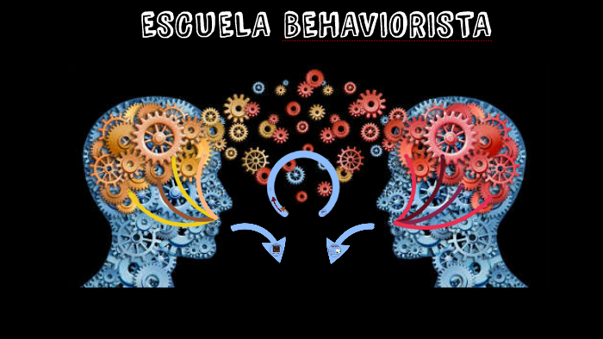

Slide 3
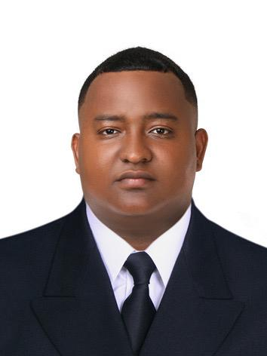
SOCIOS DE APRENDIZAJE No. 5

Slide 4
ESCUELA VEHAVIORISTA O NEO-HUMANO
El origen del behaviorismo fue la obra de John B. Watson, particularmente, en su manifiesto «La Psicología tal como la ve el Conductista» (1913).
Watson propone hacer énfasis en la conducta observable del individuo, más que en su «mundo interior».
Sin embargo, vale aclarar que no niega la existencia de ese espacio íntimo donde se generan los procesos mentales.
En todo caso, lo que hace Watson es tomar los actos de las personas, al ser observables, como insumo para aplicar el método científico en la psicología.
Así como Watson, otros referentes del conductismo son Iván Pávlov, Burrhus Frederic Skinner, Edward Lee Thorndike y Albert Bandura.

Slide 5
COMPORTAMIENTO ORGANIZACIONAL: El comportamiento organizacional es una especie de círculo evaluativo que busca esclarecer cómo se comportan las personas dentro de una organización, por qué actúan así y cuáles son los impactos de sus formas de desenvolverse.﻿
NECESIDADES Y MOTIVACION:
NECESIDADES FISIOLÓGICAS (COMIDA,AGUA,SUEÑO)
NECESIDAD DE SEGURIDAD (FINANCIERA, BIENESTAR, FISICA)
NECESIDADES SOCIALES (AMISTAD, INTIMIDAD, ACEPTACION)
NECESIDAD DE ESTIMA (RECONOCIMIENTO, APRECIO,RESPETO)
NECESIDAD DE AUTO REALIZACION (CRECIMIENTO,DESARROLLO PERSONAL, LLEGAR AL MAXIMO POTENCIAL)

Slide 6
CONDUCTA INDIVIDUAL: Son las características biográficas que identifican a cada persona. Estas determinan la forma en que cada individuo se adapta o responde al ambiente, tanto a partir de respuestas emocionales como de elecciones racionales en relación a sus objetivos.
TEORIAS DE CONTENIDO: Son aquellas que se centran en todo lo que puede potenciar la motivación de las personas llamados también estímulos.
TEORIAS DE PROCESOS: Son aquellas teorías que tratan de explicar el proceso de motivación en las personas. Entre las diversas teorías existentes, nosotros vamos a ocuparnos de estudiar dos de ellas: La teoría de la equidad de Adams (comparar necesidades entre grupos de individuos) y La teoría de las expectativas de Vroom. (ligada al esfuerzo/recompensa)

Slide 7
TEORIA DEL ESTABLECIMIENTO DE METAS: La gente elige las metas que se relacionan con la satisfacción de sus necesidades; la aspiración y la búsqueda de metas son parte central del proceso de la vida misma.
LA TEORÍA MOTIVACIONAL DE MCCLELLAND:
Logro. McClelland lo define como el impulso de ser mejor, desmarcarse del resto y buscar el éxito. Los individuos se imponen a sí mismos objetivos muy elevados y suelen tener deseo de excelencia, apuestan por el trabajo bien realizado y aceptan responsabilidades.
Poder. Esta es la necesidad de influir y controlar a otros, además de la necesidad de ser reconocidos por estos. Habitualmente, las personas motivadas por el poder luchan para que predominen y se respeten sus ideas.
Afiliación. Consiste en el deseo de tener relaciones interpersonales amistosas y cercanas. Se basa en mantenerse en contacto con los demás, algo que se detecta puesto que estas personas prefieren el trabajo en grupo al individual.

Slide 8
La teoría X y la teoría Y de McGregors:
tenemos la teoría X, que sostiene que los empleados detestan el trabajo y siempre intentarán evitarlo. Por este motivo, hay que coaccionarles, controlarles o amenazarles con sanciones para que alcancen las metas.
La teoría Y afirma que los empleados pueden considerar el trabajo tan natural como el descanso o el juego. Considera que el empleado comprometido con los objetivos ejercerá el autocontrol y buscará aceptar y asumir responsabilidades. En este sentido, la teoría Y sostiene que la capacidad de tomar decisiones innovadoras está en todos, no solamente en aquellos que ocupan cargos administrativos.
La Teoría Z se enfoca en incrementar la apropiación y amor del empleado por la compañía, por medio de un trabajo de por vida, con gran énfasis en el bienestar del empleado, tanto dentro como fuera de su trabajo. De acuerdo al Dr. William Ouchi, su principal defensor, la administración de la Teoría Z tiende a promover los empleos fijos, la alta productividad y alta satisfacción y moral en los empleados.

Slide 9
SISTEMAS GERENCIALES IDENTIFICADOS POR LIKERT
Autoritario explotador: Se basa en el temor y en las amenazas hacia el empleado,
donde la comunicación es desde altos mandos hacia el más bajo.
Hay un distanciamiento psicológico entre el supervisor y el subordinado.
Autoritario benevolente: Esto es el cumplimiento a través de las recompensas.
Las actividades del personal son de subordinación hacia sus superiores.
La información fluye de arriba hacia abajo y pocas veces hacia arriba, y se limita a las cosas que el jefe quiere escuchar; las decisiones son tomadas por la cúspide de la empresa.

Slide 10
Consultivo: Cumplimiento con consecuencia de las recompensas y castigos.
La información en este sistema se transforma en comunicación de igual manera de arriba hacia abajo.
Las decisiones se toman también en la cúspide de la empresa, y los subordinados pueden tener cierta cantidad de influencia, y pueden tomar las decisiones en su nivel.
Gerencia grupal: Recompensas económicas. En este sistema todos participan y se comunican, el empleado se involucra en el desarrollo de nuevas metodologías y procesos de trabajo. La comunicación se presenta de abajo hacia arriba, a diferencia de los demás sistemas, aunque también puede ser ambos lados y se realiza sobre cierta base. Los supervisores y los empleados están muy cerca entre sí desde un punto de vista psicológico.

Slide 11
TOMA DE DECISIONES: El proceso de toma de decisiones es un método que consiste en reunir la información y evaluar alternativas para luego, en definitiva, tomar la mejor opción posible
CONFLICTO DE NEGOCIACION: El conflicto es una fase temporal de toda negociación, que irremediablemente debe evolucionar o hacia un acuerdo, a través de las concesiones de una o de ambas partes, o a hacia la ruptura, normalmente consecuencia de una escalada en el conflicto mal gestionada.
EL LIDERAZGO: es un conjunto de habilidades que sirven para conducir y acompañar a un grupo de personas. Sin embargo, un líder no sólo es capaz de influenciar en su grupo, sino también de proporcionar ideas innovadoras, y motivar a cada participante a sacar lo mejor de sí.

